Slide 1

PHP/Go 程序员的
发展规划
黑夜路人
2020/03

Slide 2







自我介绍
谢华亮 （Black），网名 “黑夜路人”（heiyeluren），热爱技术的程序员，CSDN博客技术专家，国内开源技术社区建设者
曾就职于百度、腾讯、阿里、360、好未来 等公司，是个准的程序员，后因工作原因转型成为架构师、项目负责人、技术经理、总监、创业公司CTO等角色。
weibo.com/heiyeluren
blog.csdn.net/heiyeshuwu
github.com/heiyeluren
个人微信
公众号

Slide 3
目录
CONTENT
1
PHP/Go程序员阶段
2
PHP/Go程序员发展方向
3
学习书籍推荐

Slide 4
1
PHP/Go程序员技能要求
PART ONE

Slide 5
PHP&Go程序员进阶之路
3.2 ~ 4.1
(T7~T9)
独立完成大型的系统设计、开发，深入研究某个技术领域
2.3 ~ 3.1
(T5~T6)
2.1 ~ 2.2
(T3~T4)
独立完成中大型的系统设计和开发工作
架构师
1.1 ~ 1.3
（T1~T3）
能带初级工程师，能够独立设计研发中小型系统
高级工程师
有技术基础，能落地实践项目
中级工程师
初级工程师

Slide 6
基础阶段-基础PHP&Go程序员
重点：构建良好的技术基础 （1.1 ~ 1.3 / T1~T3）
掌握技能：
在指导下，按时按量完成工程研发工作，能够独立完成中小型Web项目的开发
具备一定的代码能力，掌握 PHP/Go 基本语法数据结构和常用函数
能够正常使用工作里常用的技术框架，比如 Swoole/Laravel/Yii2/Gin/Revel/Echo/Beego 等
了解HTTP协议，掌握基本Web前端知识，包括 Cookie/Session/HTML/JS/CSS 等
了解 Linux 系统基本操作，能够正常使用Nginx、MySQL、Redis等开源软件
掌握基本MySQL/Redis 查询使用，掌握基本MySQL表结构设计或Redis数据类型灵活运用

Slide 7
提高阶段-中级PHP&Go程序员
重点：全面使用软件和独立设计中小型系统 (2.1 ~2.2 / T3~T4)
掌握技能：
独立完成模块或中等难度子系统的设计和开发，带领1级别伙伴进行工作
具备优秀的代码能力，接口设计能力、熟练运用各种框架组件、设计模式，保质保量完成项目
熟悉 PHP/Go 代码中各种常规技巧和框架，对 WebService、Restful 等微服务/RPC技术熟练运用
熟悉 Nginx/MySQL/Redis 安装配置调优，对数据库事务/慢查询/SQL优化等了解，
非常熟悉Linux系统，对top/iostat/vmstat/free/strace/tcpdump等监控工具运用灵活

Slide 8
高级阶段-高级PHP&Go程序员
重点：设计中大型系统，掌握底层技术 (2.3 ~ 3.1 / T5~T6)
掌握技能：
能够完成中大型系统的设计和开发，带领1，2级别伙伴进行工作
精通 PHP/Go 编程和技巧，对各种框架系统组建技术了如指掌，也对C/C++/Java 等其他语言至少1门熟练掌握
有很强的业务架构设计能力，能够灵活运用各种设计模式，减少代码耦合，提高易用性，健壮性，扩展性
对常规开源技术 Nginx/MySQL/Redis 等使用深入，了解各类开源软件的基本原理，能够阅读部分优秀开源软件源码
深入使用 Linux系统，对多进程/多线程/协程/Socket/异步网络IO，高性能网络服务设计，能够熟练使用 shell/python 等脚本语言优化工作
熟悉各种运维技术，对线上系统有比较强的熟悉，对 接入层/网关/应用层/数据层等有问题追查能力，对微服务/容器化/各类分布式系统有使用经验

Slide 9
架构阶段-架构师/专家
重点：能够设计大型超大型系统，在某个领域深入研究 (3.2 ~ 4.1 / T7 ~ T9)
掌握技能：
指导带领团队完成中大型项目或重要模块的架构设计，攻关技术难题，能够带领1，2，3级伙伴工作
精通 PHP/Go 语言，对 语言原理/编译器/虚拟机 了如指掌，精通 C/C++/Java 中一门或多门编程语言
精通计算机体系结构，能够设计 高可用/鲁棒性/可扩展 的软件系统，对分布式系统和协议（Redis Cluster/TwemProxy/Codis/MySQL Cluster/Paxos/Raft）熟悉和使用，能够设计 高性能/高可用 的分布式系统
对 PHP/Go/Nginx/MySQL/Redis/MongoDB/LevelDB 等常用开源软件最少一种或多种有源代码基本层的深入研究，对该研究方向是深入专家级
精通Linux系统，对 文件系统/守护进程/进程调度/内存管理/系统调用/异步IO/协程 等技术原理深入精通，对 gdb/ldd/valgrind/perf/pprof 等工具使用精通
能够在知名开源软件方向有项目贡献或代码参与可加分

Slide 10
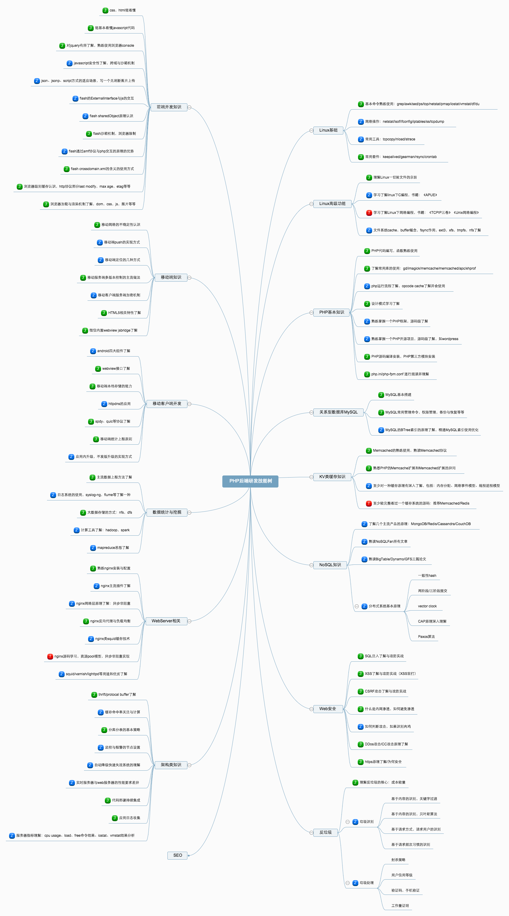
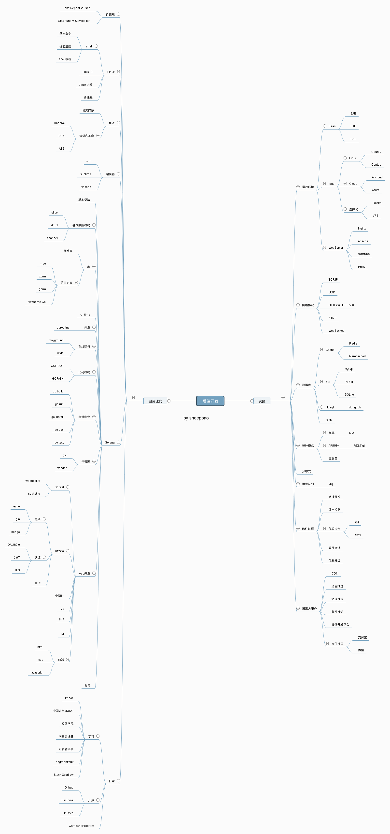
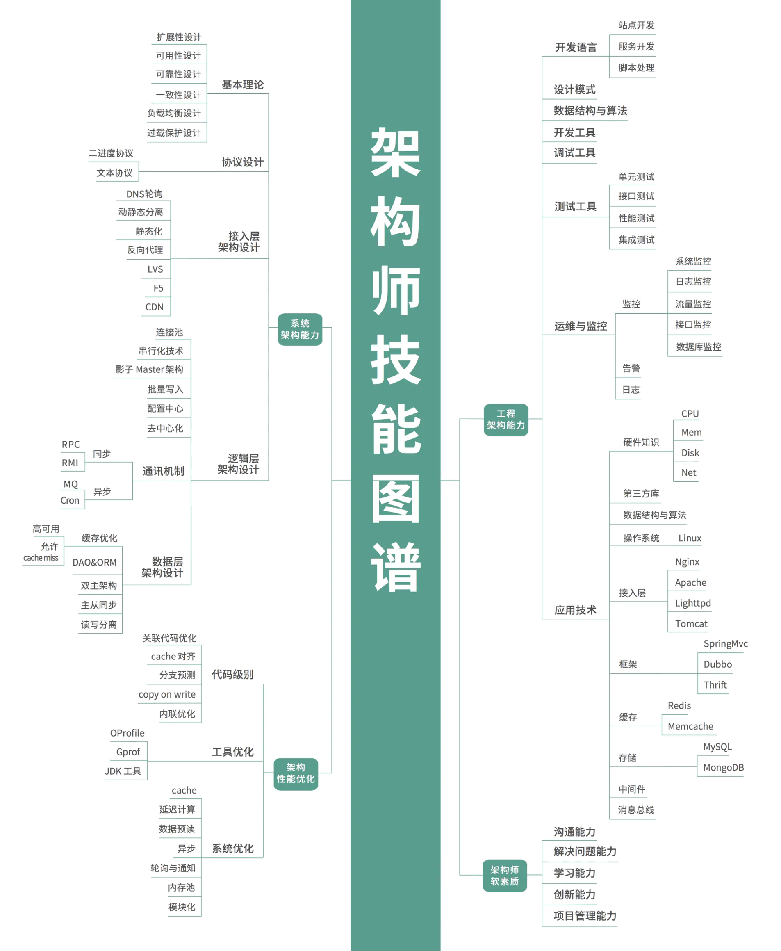
后端技术技能树
PHP程序员技能树
Go程序员技能树
架构师技能树
更多技能树参考：https://github.com/TeamStuQ/skill-map

Slide 11
2
PHP/Go程序员发展方向
PART TWO

Slide 12
Why：为什么要考虑发展
真实的、永恒的、最高级的快乐，只能从三样东西中取得：工作、自我克制和爱。
——罗曼·罗兰
“最基础的世界意志不再是和平、自由或者民主，也不是拥有家庭或者房子土地，而是拥有一份好的工作，所有其他的事都会随之而来”
——来自于盖洛普组织的一项世界性的民意调查

Slide 13

那如何选择发展方向呢？

Slide 14
职业发展方向选择原因
2
1
自身的性格和喜好
1
3
2
方向的产出和正向反馈
4
3
行业的发展
4
个人理想
发 展方 向

Slide 15
What：程序员发展方向
技术方向
技术专家：某个领域或者某项特殊技术的专家，单个技术方向深入而精通；
技术专家
架构师
架构师：对从下到上各类技术了解，某个方向精通，技术知识宽广，能够进行架构设计。
技术专家：某个领域或者某项特殊技术的专家，核心：深入而精通；
管理方向
技术管理：针对技术岗位的角色进行管理工作
技术管理
业务管理
程序员发展方向
业务管理：能够跳出专业视角思考业务问题，有业务感觉，商业/销售/产品 各个视角
产品：想改变一点什么；有较好的产品感觉，从逻辑到用户体验；
其他
产品/运营
销售/创业
销售：试试把你做的东西卖出去；洞察客户真实愿意付费的需求；
创业：自己有好的业务想法，能够拿到融资；开个小店也是创业

Slide 16

技术方向 - 架构师
针对技术领域为主的技术架构设计
精通某个编程语言、数据库、各种主流开源软件和框架的使用
在进行新业务时，进行系统设计、有效的架构指导；良好的技术视野和沟通推动能力
架构师
熟悉各个编程语言技术差异；对各种开源软件优劣使用场景熟悉
针对复杂的问题能给出最有效的解决方案，比如性能出现瓶颈时等等

Slide 17

技术方向 - 技术专家
针对技术方向某一个垂直领域的钻研
具备通用技术知识，比如编码、数据库、计算机体系知识
对自己研究领域方向具备超越大部人的深入了解熟悉，比如音视频方向，分布式方向，人工智能方向等等
技术专家
是自己研究领域的权威人士，或者对这个领域具备别人短时间内很难达到同等水平的专业实力
对自己研究领域外的知识稍有涉猎，不是非常精通，仅限于使用水平

Slide 18

管理方向 – 技术管理
对专业角色的管理 - 研发/产品/老师
技术领域的专业技能经验积累和深度
技术负责人
专业能力
规划调度
团队管理
业务洞察
项目管理
团队人员选用育留
对工作业务项目的安排规划调度
对自己支持业务的深刻洞察理解
对各类项目的管理把控风险评测

Slide 19

管理方向 – 业务管理
以实现商业目标为主的管理角色
商业战略/规划/竞争力/行业分析判断
业务负责人
商业
产品
市场销售
财务法务
团队管理
人员招聘/团队管理
产品开发/整合
收入/成本/利润/GP/法律风险
市场/销售/推广

Slide 20

管理方向 - 管理要求
管理岗位中通用的工作要求
时间管理
专业素质
通用素质
软素质
项目管理
业务管理
管事
流程改进
制度建设
定方向
拿结果
目标管理
绩效管理
管人
人才招募
人才培养
团队建设

Slide 21
管理方向 – 软素质能力
领导号召能力：领导他人能力，号召影响他人能力，能够组建团队，团结力量
分析判断能力：弄清领导目标或组织目标；分析问题和局势，有效的分析判断进行决策
计划安排能力：有计划、统筹、安排能力；包括工作的分配、协调、应急事件处理能力
管理培养能力：人能够管理团队，对团队的授权、人才的培养，团队组织架构，通过管理协同，达到工作目标
沟通合作能力：擅长沟通交流，能够传达自己的思想，并且能够把思想内容通过写作、演讲、会议等方式表达出来；良好的合作能力能够联合资源，与其他组
织或个人达到共同或者彼此目的；
总结反思能力：工作中发现问题及时调整；对问题、方法、结果有深刻总结思考反思，有好的复盘和总结规律的能力，为以后铺垫。（知行合一）
计划
管理
反思
沟通
判断力
领导力

Slide 22

How：如何学习？

Slide 23




How: 如何学习某个子领域
目标导向、以终为始、设定标准、知行合一
明确目标
拆解目标
设定标准
针对学习
坚持自己想做的事情短期内看不出效果，长期总能看到效果
将目标分解成为可以实现的各个步骤，量化
针对每个需要实现的步骤中，设定所需要的专业技能
通过培训或者实践的方式，对设定的技能针对性的学习提高

Slide 24
3
学习书籍推荐
PART THREE

Slide 25
学习成长书籍推荐
技术书籍
通用书籍
如何清晰的思考和表达：
《金字塔原理》
《结构思考力》
《认知红利》
提高效率：《高效能人士的七个习惯》
专业成功的秘密：《刻意练习》
认清事物背后：《清醒思考的策略》
商业入门：《定位》
投资智慧：《穷查理宝典》
PS：读大师的书，读经典的书
学习方向： 数据结构算法计算机原理/开源程序
函数式编程/分布式/机器学习
推荐书籍：
任意一本数据结构算法书
任意一本C/C++/Linux编程书籍
任意多本Redis/PHP/MySQL/Nginx原理书籍
任意一本函数式编程语言书 Erlang/Scala/Lisp
任意一本或多本分布式系统书籍 《深入理解计算机系统》

Slide 26
结束语
愿每位PHP/Go程序员都能够获得更美好的未来！

Slide 27
Thanks

